Slide 1
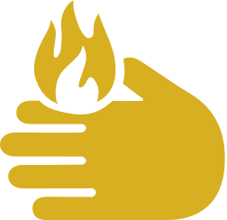
Queimaduras
Tipos de queimaduras:
1º grau – caracterizada por vermelhidão cutânea (eritema) dolorosa.​
​
2º grau – caracterizada por vermelhidão e formação de bolhas d’água (flictenas) dolorosas.​
​
3º grau – atinge camadas profundas da pele, ocasionando a destruição das terminações nervosas e sensitivas do tecido.​

Slide 2
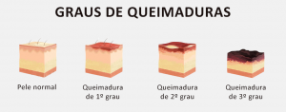
Tipos de queimaduras

Slide 3
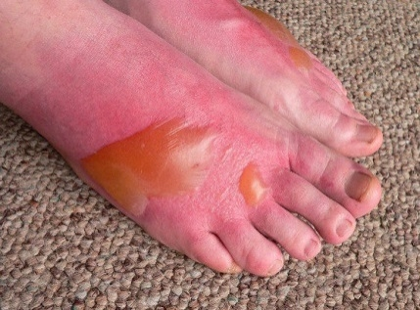
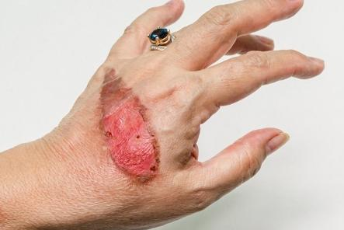
Queimaduras de 2º grau

Slide 4
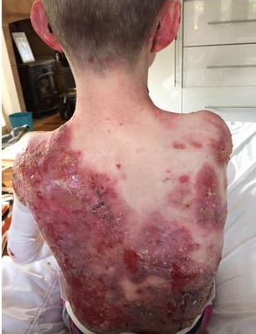
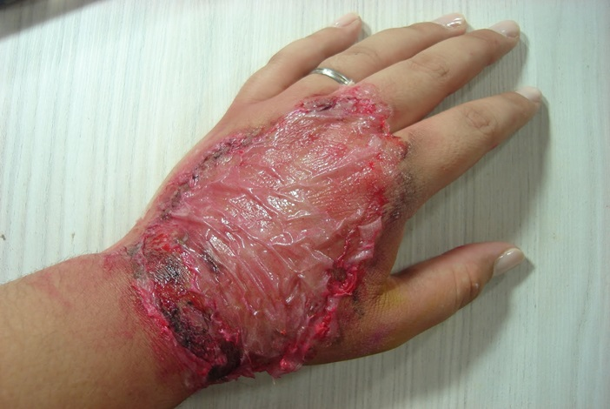
Queimaduras de 3º grau

Slide 5
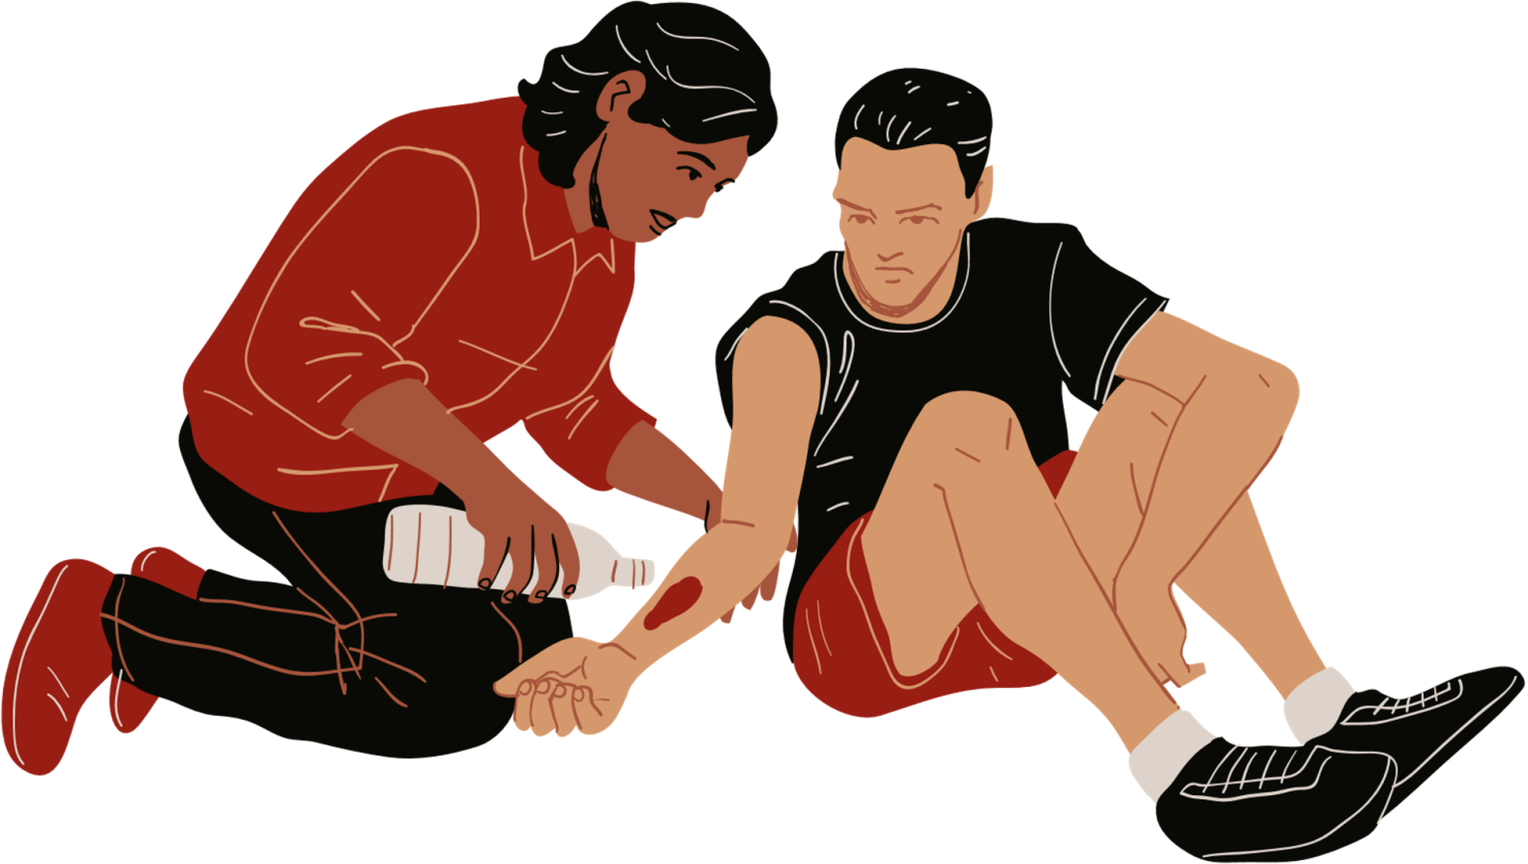
Queimaduras de pequena extensão
Lave o local com água corrente, de preferência na temperatura ambiente, por 2 a 5 minutos.​
Não aplique iodo, mercúrio ou pomada no local do ferimento, para não encobrir a lesão.​

Slide 6
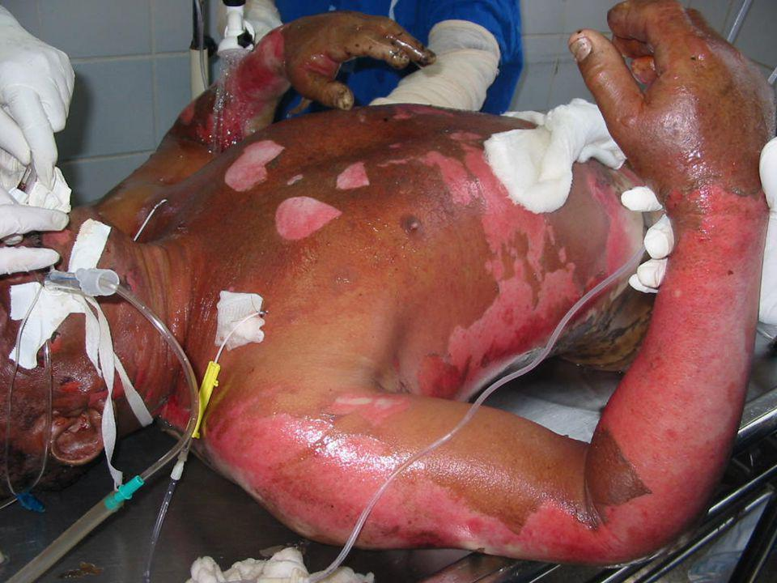
Queimaduras de grande extensão

Slide 7
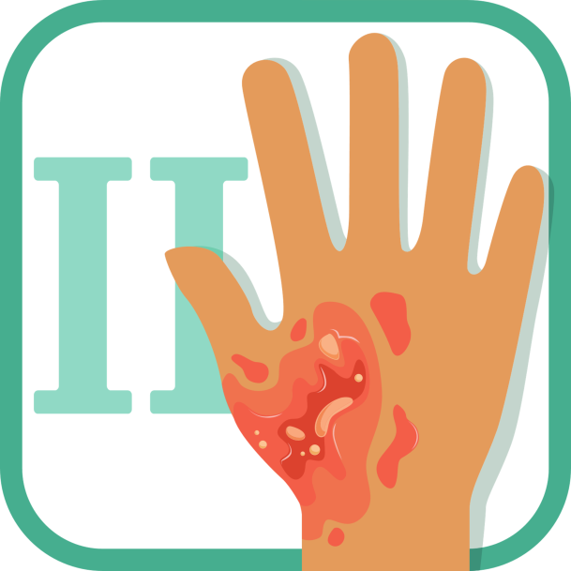
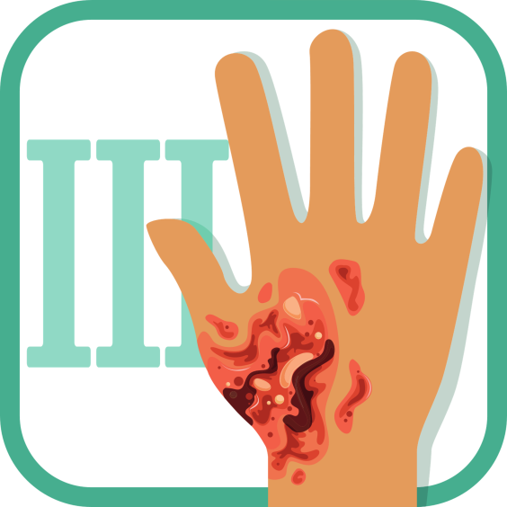
Queimaduras de grande extensão​
Controlar a dor – de acordo com a área atingida, a dor associada a queimaduras de 2º e 3º graus é insuportável. ​
Evitar a contaminação – se houver formação de bolhas o socorrista não deve irritá-las nem furá-las, pois elas podem romper e deixar uma ferida aberta, sujeita aos ataques de microorganismos.​
Retire pulseiras, relógios e anéis imediatamente;​

Slide 8
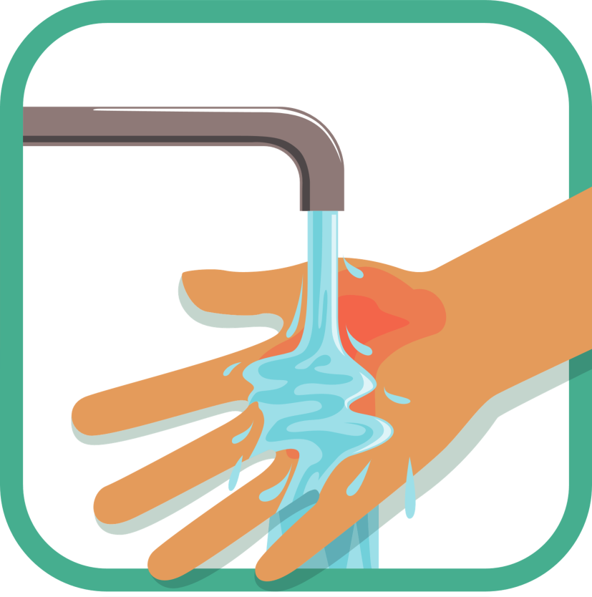
Queimaduras de grande extensão
Lave a área queimada com água na temperatura ambiente.​
Se as roupas da vítima tiverem aderido à queimadura, não as remova.​
Não aplique iodo, mercúrio ou pomada no local do ferimento.​
Não lhe dê água se estiver inconsciente.​
Mantenha-a aquecida e com as pernas elevadas.​
Mantenha os sinais vitais e, no caso de parada cardiorrespiratória, aplique o método de reanimação mais adequado.​
Encaminhe-a ao hospital.​

